Slide 1
大厂算法与数据结构解析之 算法基础
讲师：武晟然

Slide 2
什么是算法
1
算法的复杂度
2
算法的分类
3
一些经典算法
4

Slide 3
为什么要学习算法
程序 = 数据结构 + 算法
算法——大厂面试的必备主菜
算法可以衡量程序员的技术功底
算法可以体现程序员的学习能力和成长潜力
学习算法有助于提高分析解决问题的能力
学习算法是做性能优化、成长为架构师的必经之路

Slide 4
怎样学习算法
前置知识
熟练掌握一门编程语言，了解数据结构相关知识
分类学习
按照数据结构、应用场景、实现策略
学习算法的捷径——刷题
题目来源：LeetCode

Slide 5
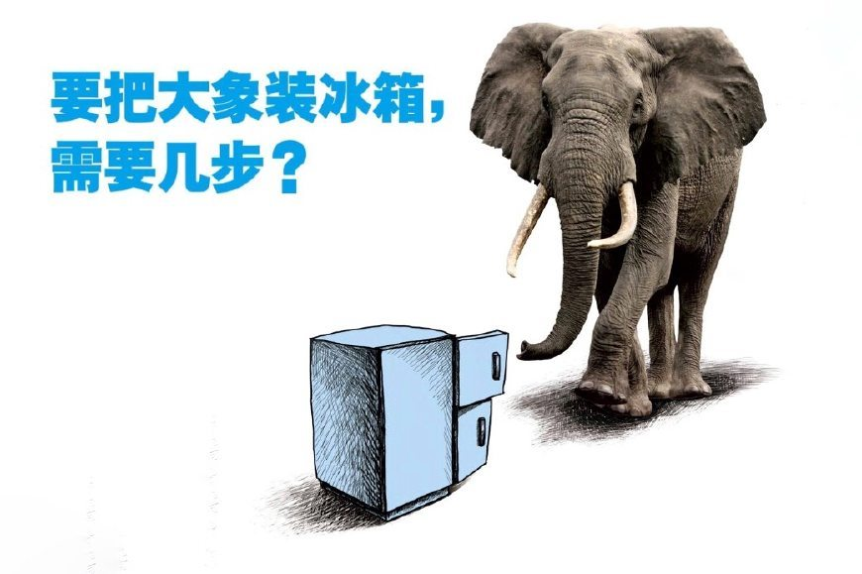
什么是算法
算法（Algorithm）
—— 解决问题的步骤和方法
算法，是指解题方案的准确而完整的描述，是一系列解决问题的清晰指令，算法代表着用系统的方法描述解决问题的策略机制。也就是说，能够对一定规范的输入，在有限时间内获得所要求的输出。

Slide 6
算法的特性
有穷性（Finiteness）
算法必须能在执行有限个步骤之后终止；
确切性（Definiteness）
算法的每一步骤必须有确切的定义；
输入项（Input）
一个算法有0个或多个输入，以描述运算对象的初始情况
输出项（Output）
一个算法有一个或多个输出，以反映对输入数据加工后的结果
可行性（Effectiveness）
算法中每个计算步骤都可以在有限时间内完成（也称之为有效性）

Slide 7

算法的复杂度
如何分析算法的优劣
求和：1 + 2+ 3 + ... + 100
时间复杂度
执行算法所需要的计算工作量
空间复杂度
算法需要消耗的内存空间

Slide 8
算法的时间复杂度
我们考虑的问题
不同的机器，计算速度不同
如果我们的计算机无限快，那只要确定算法能够终止就可以，所有算法性能没有比较的必要了
如果输入数据量很小，那一般机器也都可以在非常短的时间内完成，算法性能也没有必要比较了
计算资源有限，输入数据量很大的情况下，不同算法耗费的时间差异极大
基本指令——程序执行消耗的时间单位
算术指令、数据移动指令、控制指令
int a = 1； 运行时间 1
if (a > 1) {} 运行时间 1
for (int i = 0; i < N; i++) { System.out.println(i); } 运行时间 3N+2

Slide 9
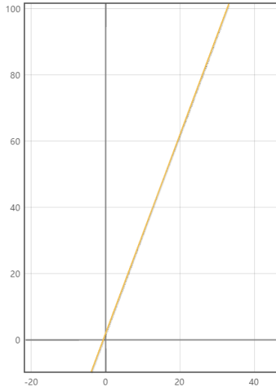
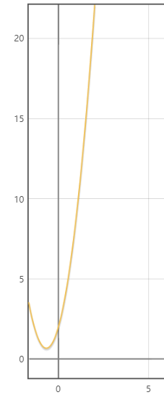
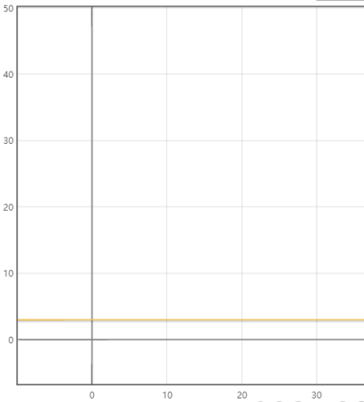
时间复杂度
不同的算法 ，运行时间 T(n) 随着输入规模 n 的增长速度，是不同的
int a = 1; a = 2; a = 3;
for (int i = 0; i < n; i++) { System.out.println(“test"); }
for (int i = 0; i < n; i++) { for (int j = 0; j < n; j++) System.out.println(“test"); }
T(n) = 3
T(n) = 3n + 2
T(n) = 3n² + 4n + 2

Slide 10
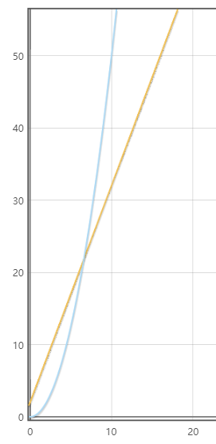
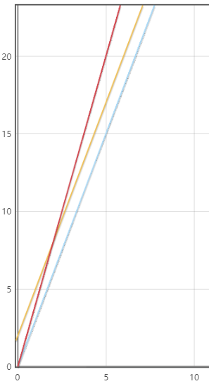
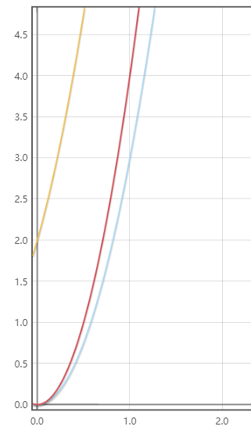
复杂度的大O表示法
T(n) = 0.5n²
T(n) = 3n + 2
T(n) = 3n² + 4n + 2
T(n) = 4n
T(n) = 4n²
T(n) = 3n
T(n) = 3n²
T(n) = 3n + 2
T(n) = O(n)
T(n) = O(n²)

Slide 11
复杂度的大O表示法
对于给定的函数g(n)，用O(g(n))来表示以下函数的集合：
O(g(n)) = { f(n): 存在正常量 c 和 n₀，使对所有 n≥n₀ ，有 0≤f(n) ≤ cg(n) }
算法分析中，一般用大O符号来表示函数的 渐进上界
这表示，当数据量达到一定程度时，g(n) 的增长速度不会超过 O(g(n)) 限定的范围

Slide 12
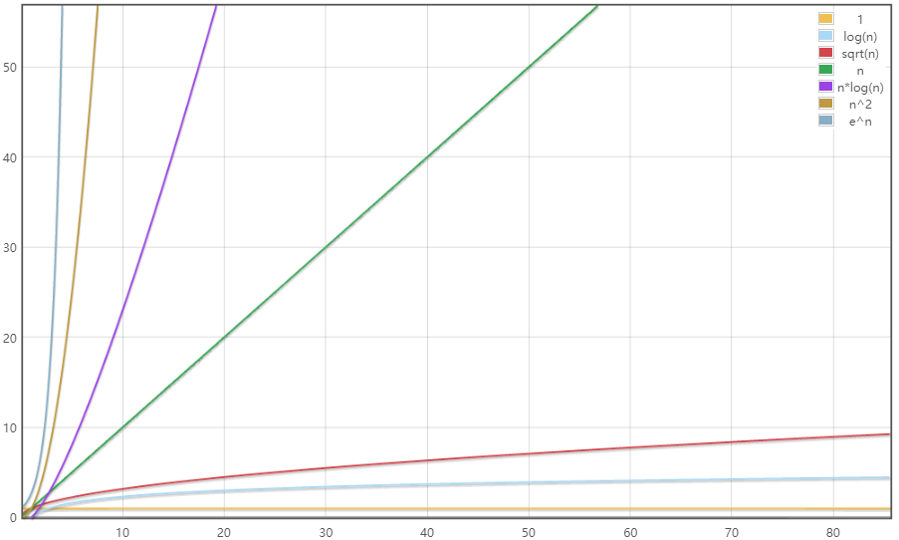

常见的算法复杂度
O(1)，O(log(n))，O($√n$)，O(n)，O(nlog(n))，O(n²)，O(e^{n})

Slide 13
空间复杂度
算法执行所占用的空间
Array[100] ： O(100)
Array[N] ： O(N)
int val = 1; 空间复杂度 O(1)
有时候递归调用，需要计算调用栈所占用的空间

Slide 14
算法的分类
暴力法
搜索算法
增量法
排序算法
按照
应用目的
按照
实现策略
按照
应用目的
分治法
字符串算法
贪心算法
图算法
动态规划法
最优化算法
回溯法
数学算法
分支限界法

Slide 15
分治算法
分而治之
问题的规模越小，越容易解决
把复杂问题不断分成多个相同或相似的子问题，直到每个子问题可以简单地进行求解
将所有子问题的解合并起来，就是原问题的解
分治和递归
产生的子问题形式往往和原问题相同，只是原问题的较小规模表达
使用递归手段求解子问题，可以很容易地将子问题的解合并，得到原问题的解

Slide 16
分治算法
基本步骤
step1：将原问题分解为若干个规模较小，相互独立，与原问题形式相同的子问题
step2：若子问题规模较小而容易被解决则直接解，否则递归地解各个子问题
step3：将各个子问题的解合并为原问题的解
应用场景
二分搜索、大整数乘法、归并排序、快速排序
棋盘覆盖问题、循环赛日程表问题、汉诺塔问题等

Slide 17
贪心算法
贪心（Greedy）—— 总是做出在当前看来是最好的选择
不从整体考虑，只考虑眼前，得到 局部最优解
局部最优解和全局最优解
要保证最终得到的是全局最优解，贪心策略必须具备 无后效性
适用场景
用贪心算法直接求解全局最优，条件比较苛刻
哈夫曼（Huffman）编码

Slide 18
贪心算法
具体实现框架
从问题的某一初始解出发； while （能朝给定总目标前进一步） { 利用可行的决策，求出可行解的一个解元素； } 由所有解元素组合成问题的一个可行解；

Slide 19
动态规划
动态决策的过程
把原问题划分成多个“阶段”，依次来做“决策”，得到当前的局部解
每次决策依赖于当前的“状态”，随即引起状态的转移
一个决策序列就是在变化的状态中产生出来的
这种多阶段决策最优化，解决问题的过程就称为 动态规划
最优化问题
动态规划通常用来求解最优化问题
可以有很多可行解，每个解都对应一个值，我们希望找到具有最优值的解

Slide 20
动态规划
决策序列
决策1
决策2
决策n
初始状态
状态1
状态2
状态n-1
结束状态
……
……
阶段1
阶段2
阶段n
应用场景
最优二叉搜索树、最长公共子序列、背包问题等等

Slide 21
回溯法
选优搜索法
按照一定的选优条件，不停向前搜索，直到达到目标
如果搜索到某一步，发现之前的选择并不优，就退回一步重新选择
通用解题方法
深度优先搜索（DFS）策略
在包含问题所有解的解空间树中，按照深度优先搜索的策略，从根结点出发、深度搜索解空间树
回溯法就是对隐式图的深度优先搜索算法

Slide 22
分支限界法
广度优先搜索（BFS）策略
所谓“分支”，就是采用广度优先的策略，依次搜索当前节点的所有分支
抛弃不满足约束条件的相邻节点，其余节点加入“活节点表”
然后从表中选择一个节点作为下一个扩展节点，继续搜索
限界策略
为了加速搜索的进程，一般会在每一个活节点处，计算一个函数值
根据这些已计算出的函数值，从当前活节点表中选择一个最有利的节点作为扩展节点，使搜索朝着解空间树上有最优解的分支推进，以便尽快地找出一个最优解

Slide 23
回溯法 vs 分支限界法
 | 回溯法 | 分支限界法
对解空间树的 搜索方式 | DFS | BFS
存储节点 常用数据结构 | 堆栈 | 队列
应用场景 | 找出满足约束条件的所有解； 找出全局最优解 | 找出满足约束条件的一个解； 找出局部最优解

Slide 24
一些经典算法
二分查找
快速排序、归并排序
KMP算法
快慢指针（双指针法）
普利姆（Prim）和 克鲁斯卡尔（Kruskal）算法
迪克斯特拉（Dijkstra）算法
其它优化算法：模拟退火、蚁群、遗传算法

Slide 25
谢 谢 观 看

